Slide 1
서울시 디지털 시민 시장실
아키텍처 설계
2016. 08
한국정보공학 디엔에스

Slide 2



시스템 구성 아키텍처
Back-end to Front-end는 DB데이터만 복제/연계
Front-end 와 Back-end는 네트워크망 내부/외부망 분리
USER
RAC구성
HTTP
서울데이터마트
DB #1 (Active)
서울데이터마트
DB #2 (Standby)
디지털 시민시장실
WAS #1
L4
디지털 시민시장실
WAS #2
ORACLE
ORACLE
NginX
JBOSS EAP
NginX
JBOSS EAP
IBM AIX
IBM AIX
Linux Ent.
Linux Ent.
데이터복제
데이터마트 스토리지
BI서버 #1
BI서버 #2
검색엔진서버
L4
i-Portal
i-CANVAS+
i-Portal
i-CANVAS+
WISENUT
Linux Ent.
Linux Ent.
Linux Ent.
신규장비도입
옵션검토
Front-End
Firewall
RAC구성
ETL연동서버 #1 (Active)
오픈아키텍처
DB #1 (Active)
오픈아키텍처
DB #2 (Standby)
관리프로그램
WAS #1
관리프로그램
WAS #2
ORACLE/CDC/SDE
ORACLE/CDC/SDE
JBOSS AS
JBOSS AS
Talend
NginX
NginX
IBM AIX
IBM AIX
Linux Ent.
Linux Ent.
Linux Ent.
데이터마트 스토리지
Back-End

Slide 3
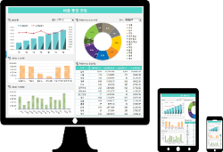






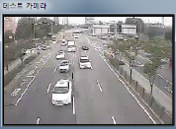
어플리케이션 아키텍처 – Module View (Layered Style)
서울시 디지털 시민시장실
Client
Presentation Layer
Façade Layer
Front Controller
ServicePipeLineBroker
Controller
Service Layer
Global Layer
Pre
Condition
AOP
Business Logic
After
Condition
AOP
IoC Container
Domain POJO
View Resolver
Transaction
Configuration Manager
JSP/HTML
Logging
Exception Manager
EXCEL/PDF
Security
Logging Manager
Runnable AOP
XML/JSON
Authentication
Manager
Exception AOP
Exception
Cctv View
Connector
MetaData Manager
CCTV재생 통합UI
i-CANVAS
Viewer
DataService Layer
MultiLanguage Manager
DBMS
Adapter
OpenAPI
Adapter
File
Adapter
CCTV
Adapter
Message Manager
Visualization Layer
i-CANVAS Engine
Spring Framework
Spring Team Suite
STS Plug-in
Code Template
Utility
i-PORTAL
Server Module
Jboss AS - WAS
CONFIG
.DATA
i-META
Designer
Java V/M

Slide 4
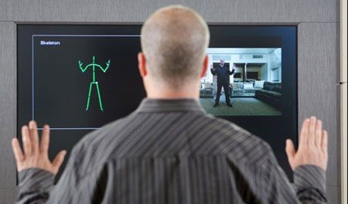


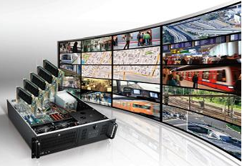
어플리케이션 아키텍처 – (Context Diagram)
CCTV
추가필요
서울시(StakeHolder)
디지털시민시장실
시스템
시각화지표조회
시각화조회
사고모니터링조회
피드백
시장
시민시장실DB(외부)
키넥트/모션컨트롤러/월컨트롤러
시각화요소연게
데이터이관
시각화조회
사고모니터링조회
피드백
실국장/시민
BI메트릭스솔루션
ETL연동서버
시각화데이터조회
메타관리
데이터관리
권한관리
시각화관리
관리자
소스데이터추출
관리프로그램
시스템
관리데이터 저장/조회
시민시장실DB(내부)

Slide 5
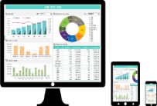
어플리케이션 아키텍처 – 시각화 지표 조회(Runtime View)
Client Console
Service Side
Front Controller
3. DB 조회 요청
1. HTTP요청
2. URL
Mapping
Business Logic
Service
DBMS Adapter
Controller
4. ODBC연결
키넥트/
모션컨트롤러/
월컨트롤러/
7. 비즈니스 로직 결과값 리턴
6. 도메인 값 전달
8. View 타입 결정
Domain Model
View Resolver
5. O-R매핑
시민시장실DB(외부)
9. JSP파일 호출
10. 시각화 뷰어 호출
11. 시각화 엔진 호출
i-CANVAS Viewer
i-CANVAS Engine
12. 시각화 정보 조회
JSP
i-Portal Server
Module
16. HTML5 / JS / JSON 응답
13. 시각화 정보 리턴
CONFIG
.DATA
HTML5 Chart
14. 생성된 시각화 리턴
i-META
Designer
15. 시각화 렌더링

